Slide 1
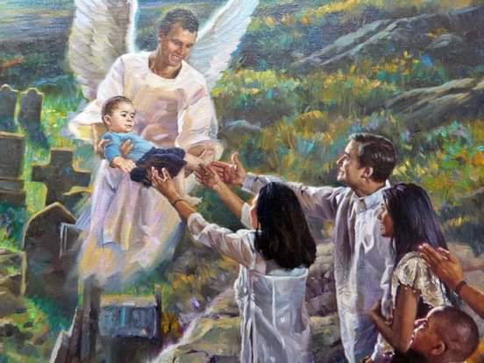
Lección 05
29 de octubre 2022
RESURRECCIONES ANTES DE LA CRUZ
TEXTO CLAVE: Juan 11:25, 26
Escuela Sabática – 4° Trimestre de 2022

Slide 2
I. OBJETIVO: ¿Qué aprendizaje debo lograr?
Aprender a ser un discípulo que cuida a los necesitados y lleva la esperanza de la resurrección.
APRENDIZAJE POR NIVELES:
SABER entender sobre la resurrección antes de la cruz.
SENTIR el deseo de cuidar a los huérfanos y viudas.
HACER la decisión de cuidar a los necesitados y llevar la esperanza de la resurrección.

Slide 3
EL MÉTODO, O ESTRATEGIA M.: ¿Cómo enseñar?
¿Qué camino seguir con el alumno?
1° MOTIVA: ¿Qué debo SER?
Motivar el logro de una capacidad, un aprendizaje, que puede ser los rasgos del carácter de Cristo Jesús.
2° EXPLORA: ¿Qué debo SABER?
Buscar información, procesarlo, comprender, sintetizar y generalizar, o encontrar principios.
3° APLICA: ¿Qué debo SENTIR?
Sentir el deseo de aplicar los conocimientos descubiertos en la vida.
4° CREA: ¿Qué debo HACER?.
Tomar la decisión de crear oportunidades para vivir lo aprendido y compartirlas.

Slide 4
LA ESTRATEGIA METODOLÓGICA.
¿Qué estrategia nos da Dios para el aprendizaje?
La escuela sabática, cuando es bien dirigida, es uno de los grandes instrumentos de Dios para traer almas al conocimiento de la verdad. No es el mejor plan que solo los maestros hablen. Ellos deberían inducir a los miembros de la clase a decir los que saben. Y entonces el maestro, con pocas palabras y breves observaciones o ilustraciones debería imprimir la lección en sus mentes. (Consejos sobre la Obra de la Escuela Sabática, 128)
.

Slide 5
II. MOTIVAR: ¿Cómo despertar interés para aprender?
Con preguntas motivadoras, presentando necesidades y casos de la vida:
¿Quién fue la primera persona que resucitó Dios?
¿Qué mujeres recibieron sus muertos mediante resurrección?
¿Qué se requiere para resucitar como Lázaro y la hija de Jairo?

Slide 6
III. EXPLORA: 1. ¿Quién fue la primera persona que resucitó Dios? Judas 9; Lucas 9:28- 36
Fue Moisés. “Deuteronomio 34:5- 7 nos dice que Moisés murió a los 120 años de edad y que el Señor lo enterró en un lugar escondido en un valle de la tierra de Moab.
Pero Moisés no permaneció mucho tiempo en la tumba. ‘Cristo mismo, acompañado por los ángeles que enterraron a Moisés, descendió del cielo para llamar al santo que dormía… Por primera vez Cristo iba a dar vida a uno de los muertos.
Cuando el Príncipe de la vida y los ángeles resplandecientes se aproximaron a la tumba, Satanás temió perder su hegemonía… Cristo no se rebajó a entrar en controversia con Satanás.”(GEB 50)

Slide 7
2. ¿Qué mujeres recibieron sus muertos mediante resurrección? 1 Reyes 17:8-24; 2 Reyes 4:18-37
La Escritura, “En Hebreos 11, leemos que por la fe ‘las mujeres recibieron sus muertos mediante la resurrección’ (Heb. 11:35)”
“La primera, ocurrió durante la gran apostasía de Israel bajo la influencia del rey Acab… el hijo de la viuda fenicia, se enfermó y murió. Desesperada la madre le suplicó ayuda a Elías, quien clamó a Dios. El Señor oyó el clamor de Elías, y el muchacho volvió a vida.” (1 Reyes 17:8-24; GEB 51)
“La segunda resurrección fue al hijo de la viuda de Sunem, el hijo de la sunamita había muerto y le pidió que orara a Elías, oró y resucitó.”( 2 Rey. 4:18-37)

Slide 8
3. ¿Qué se requiere para resucitar como Lázaro y la hija de Jairo? Marcos 5:21-24 al 35-43
“La hija de Jairo, de doce años, yacía mortalmente enferma en su casa. Por lo tanto, él buscó a Jesús y le rogó que fuese a su casa y pusiera sus manos sanadora sobre ella. Pero, antes de que pudiera llegar allí, alguien ya le llevó la triste noticia. Tu hija a muerto, ¿para que molestar más al Maestro? Entonces, Jesús le dijo al padre afligido: ‘No temas, cree solamente.’ la niña fue resucitada.”
¿Qué se requiere para la resurrección? Fe. A Marta Jesús le dijo: “Tu hermano resucitará.” (Juan 11:23) Ella reafirmó su fe en la resurrección final. Pero Jesús declaró, yo soy la resurrección y la vida… ¿crees esto? Y su hermano resucitó. (GEB 54)

Slide 9
IV. APLICA: ¿Qué debo sentir al recibir estos conocimientos?
El deseo de creer en la resurrección de los muertos, confío en las del Señor Jesucristo como Jairo y Marta.
¿Deseas creer en las palabras del Señor Jesús?
¿Cuál es tu decisión?
V. CREA: ¿Qué haré para compartir esta lección la próxima semana? Crear oportunidades para compartir con respecto a la resurrección de Lázaro y de otros y tener compasión de los necesitados como Jesús. Amén

Slide 10
Créditos
DISEÑO ORIGINAL
Lic. Alejandrino Halire Ccahuana
http://decalogo-janohalire.blogspot.com/p/escuela-sabatica.html
Distribución
Recursos Escuela Sabática ©
Para recibir las próximas lecciones inscríbase enviando un mail a:
www.recursos-biblicos.com
Asunto: Lecciones en Powerpoint
RECURSOS ADVENTISTAS
Recursos gratuitos
http://decalogo-janohalire.blogspot.com/
https://www.slideshare.net/ahalirecc
Recursos
Escuela Sabática

